Slide 1
LEXICAL SIMILARITY (Biçimsel Benzerlik)
Dr.Öğr.Üyesi İsmail İŞERİ
Doğal Dil İşleme Dersi- Hafta 8
Mart 2020 , Samsun

Slide 2
Ajanda
• Sözcüksel (Lexical) ve Anlamsal(Semantic) Benzerlik
•Benzerlik
• LevensteinDistance
• JaccardSimilarity
• Kosinüs Benzerliği
• Vektör Uzay Modeli
• İkili Ağırlık
• Terim Frekansı (TF)
• TFIDF

Slide 3
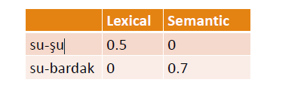
LEXICAL vs SEMANTIC SIMILARITY
Sözcüksel benzerlik sadece kelimenin karakter konumu ile ilgilenirken, anlamsal benzerlik ortalama ile ilgilidir
Sözcüksel benzerlik sadece kelimenin karakterini
anlamsal benzerlik ortalama ile ilgilidir
Sözcüksel benzerlik sadece kelimenin karakterini
anlamsal benzerlik ortalama ile ilgilidir
Sözcüksel benzerlik sadece kelimenin karakterini
anlamsal benzerlik ortalama ile ilgilidir

Slide 4
LEXICAL (WORD)SIMILARITY
Kelime benzerliği, kelimelerin şekil veya anlam bakımından benzerliğidir.
Kelime benzerliği bulmak için bazı yöntemler;
LevenshteinDistance,
JaccardIndex,
Kosinüs Benzerliği.
Levenstein iki stringin mesafesini (farklılığını) ölçer. Mesafe artarken benzerlikleri azalır.
Ancak Jaccardand Cosine, dizelerin (ikiden fazla) benzerliğini ölçer.

Slide 5
LEVENSHTEIN DISTANCE
Levenshteindistance, iki dizi arasındaki farkı ölçmek için bir dize metriğidir.
Gayri resmi olarak, iki kelime arasındaki Levenshtein distance, bir kelimeyi diğerine değiştirmek için gereken minimum tek karakterli düzenleme sayısıdır (ekleme, silme veya değiştirme).

Slide 6
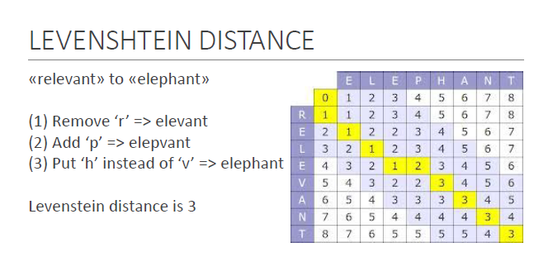
Örnek: LD

Slide 7
Levensteindistance'ın bazı kullanım alanları:
• OCR (Optik Karakter Tanıma) uygulamaları
• Yazım denetimi
Kelimelerin en yakın benzerliklerini bulabiliriz.

Slide 8
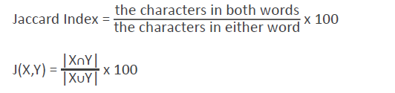
JACCARD INDEX
Jaccardindex, örnek setlerin benzerliğini ve çeşitliliğini karşılaştırmak için kullanılan bir istatistiktir.
Jaccard coefficient sonlu örnek kümeleri arasındaki benzerliği ölçer ve kesişim boyutunun örnek kümelerin birleşiminin boyutuna bölünmesiyle tanımlanır.

Slide 9
Jaccard Algoritması şu adımları içerir:
Her iki kelime ile paylaşılan kesişen karakter sayısını hesaplayın
Her iki gruptaki (paylaşılan ve paylaşılmayan) tüm karakterlerin toplam sayısını hesaplayın
Paylaşılan karakter sayısını toplam karakter sayısına bölün
(3) 'de bulunan sayıyı 100 ile çarpın

Slide 10
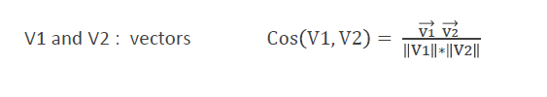
COSINE SIMILARITY
Kosinüs benzerliği, bir iç ürün uzayının sıfır olmayan iki vektörü arasındaki, aralarındaki açının kosinüsünü ölçen benzerlik ölçüsüdür. 0 ° kosinüsü 1'dir ve diğer herhangi bir açı için 1'den azdır.

Slide 11
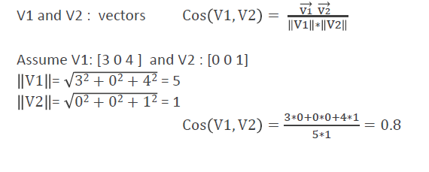

Slide 12
VECTOR SPACE MODEL
«Keliem beznerlii yötnemlerini örgendim.»
Üsttteki cümleyi sayısal forma dönüştürmezsek, bilgisayar bunun ne anlama geldiğini anlayamaz.
Bu sorunu çözmek için cümleler yerine boyutsal vektörler kullanıyoruz.

Slide 13
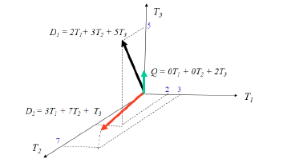
Bir dizi belgenin ortak bir vektör uzayda vektör olarak gösterilmesi, vektör uzayı modeli olarak bilinir ve bir sorguda dokümanların puanlanması için temeldir.
Belgedeki her benzersiz terim
vektör uzayındaki bir boyutu
temsil eder

Slide 14
SENTENCE TO VECTOR
Bir vektördeki her değer, karşılık gelen terimin ağırlığıdır. Ağırlıkları, aşağıdakilerden birini kullanarak hesaplayabiliriz:
1.Binary,
2.Term Frekansı (TF),
3.Term Frekansı-Ters Belge Frekansı (TF-IDF).

Slide 15
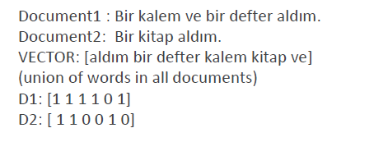
BINARY WEIGHTING
Bir belge bir terim içeriyorsa, o terimin belge için ağırlığı 1'dir, aksi takdirde 0'dır.

Slide 16
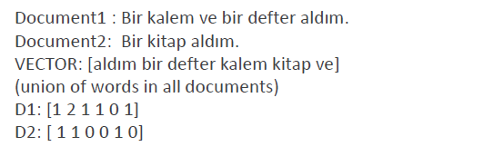
TERM FREQUENCY (TF) WEIGHTING
Bir belge bir terim içeriyorsa, o terimin belge için ağırlığı(frekansı) TF'dir (terim sayısı), aksi takdirde 0'dır.

Slide 17
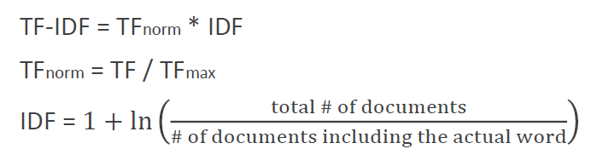
TF-IDF WEIGHTING
TF-IDF, bir kelimenin bir koleksiyondaki veya korpustaki bir belge için ne kadar önemli olduğunu yansıtmayı amaçlayan sayısal bir istatistiktir.
TF, bir terimin bir belgede kaç kez var olduğunu gösterir; IDF, bir terimin kaç belgede var olduğu anlamına gelir.

Slide 18
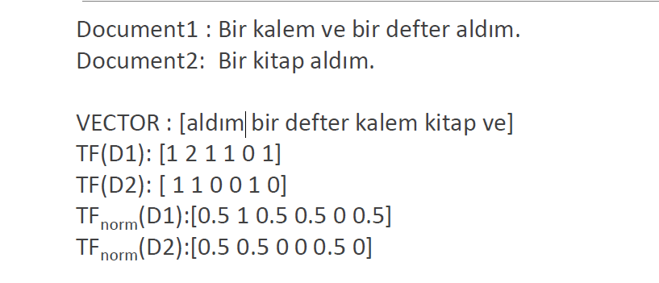

Slide 19
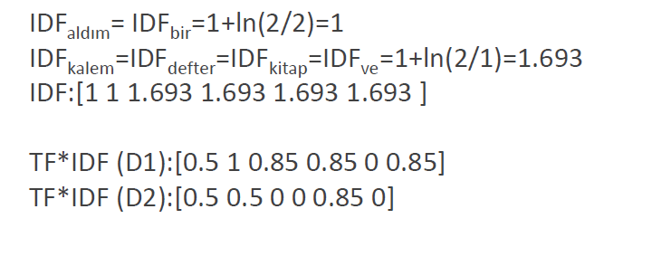

Slide 20
DISADVANTAGE OF VECTOR SPACE MODEL
Vektör uzay modelinin en büyük dezavantajlarından biri, metin boyutu uzun olduğunda işe yaramaz hale gelmesidir. Genel olarak, bu özellik vektörlerinin bir sonucu olarak çok yüksek miktarda veri ile ilgileniriz.
Örneğin, IMDB film incelemelerinin yorumlarını içeren bir web sitesinden 62.000 yorum aldık, az ya da çok 160.000 kelime var. Yani bu, bir vektörün boyutunun 160.000 olduğu anlamına gelir. Bu özellik vektörü neredeyse 37 GB'dir (4B int vektörü için) ve PC'de bu verileri işlemek için boş bellek alanı olmayacaktır.

Slide 21
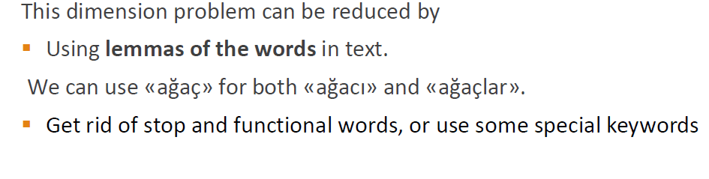

Slide 22
SENTENCE SIMILARITY
Kelime benzerliklerini birleştirerek cümle benzerlikleri buluyoruz.
Cümle benzerliği nerede kullanılabilir?
Google arama motoru
Adsense
Emsal durum bulunması.

Slide 23
Cümle benzerliği için basit adımlar:
Stop word ve fonksiyonel sözcüklerden kurtulun
kelimeler yerine lemma yada stem (yalın hallerini eklerden arınmış)
Vector Vektör Uzay Modeline göre dizeleri sayılara dönüştürme
Similar Benzerlik İşlevi ile benzerliği ölçme

Slide 24
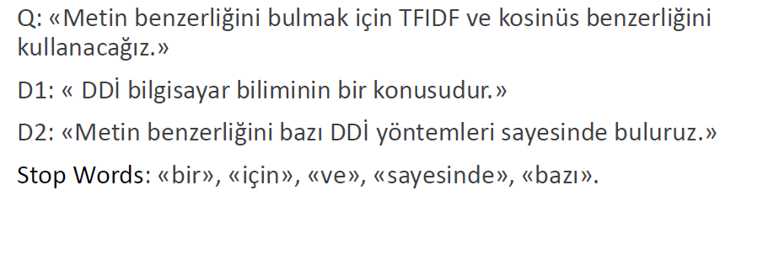
Örnek:

Slide 25
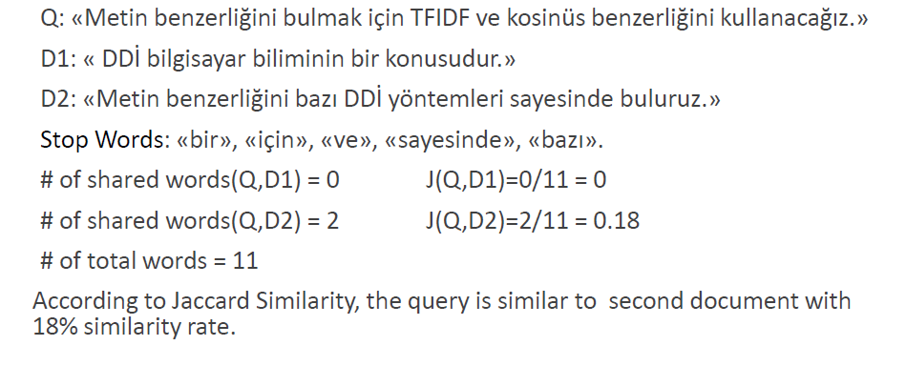
Jaccard Kullanılarak

Slide 26
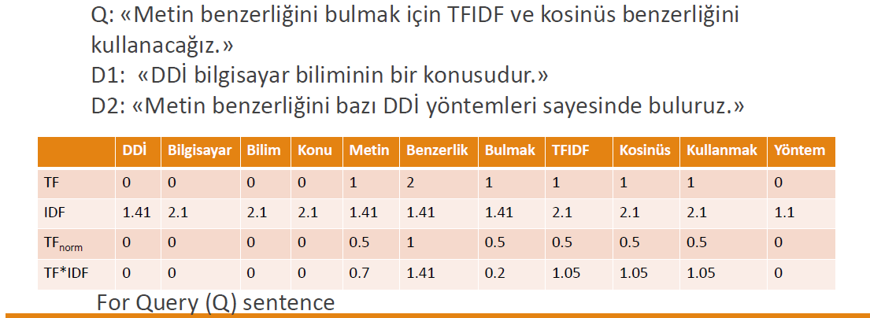
Cosinüs Benzerliği Kullanılarak

Slide 27
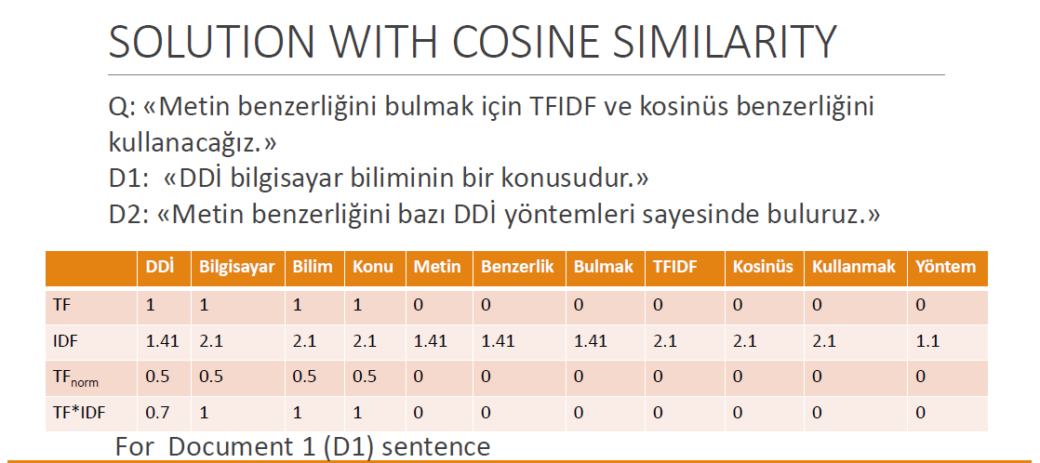

Slide 28
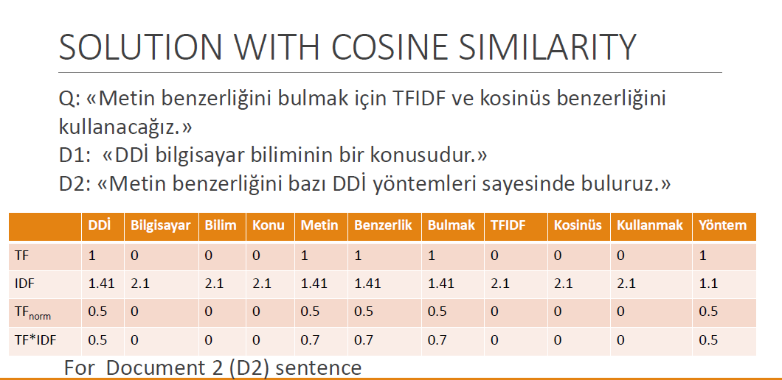

Slide 29
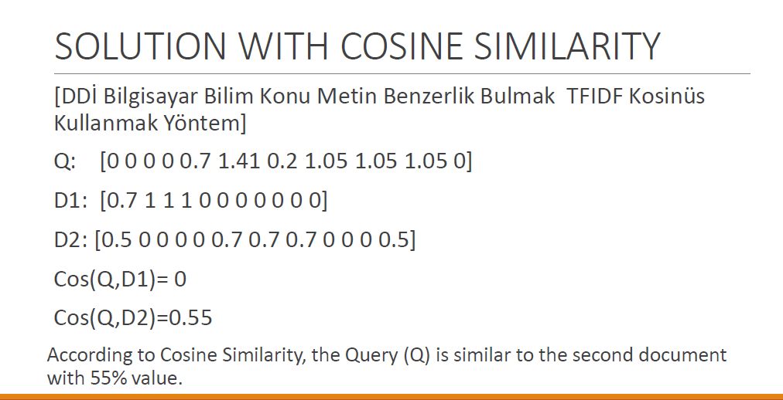

Slide 30
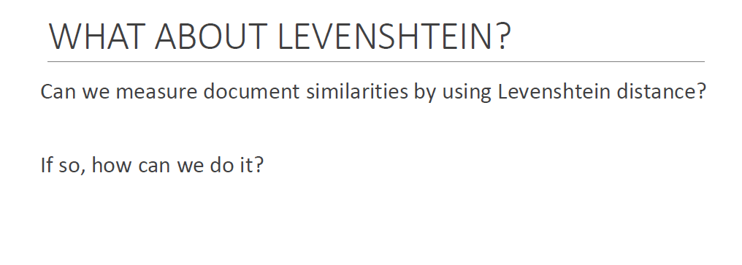

Slide 31
Proje.
Preparing a bot for a FAQ (Frequently Asked Questions) database

